Slide 1


СЕМЕЙНОЕ ВОСПИТАНИЕ
КАК ОСНОВА СИЛЬНОГО ГОСУДАРСТВА
Единый день
информирования населения
октябрь 2024 г.

Slide 2
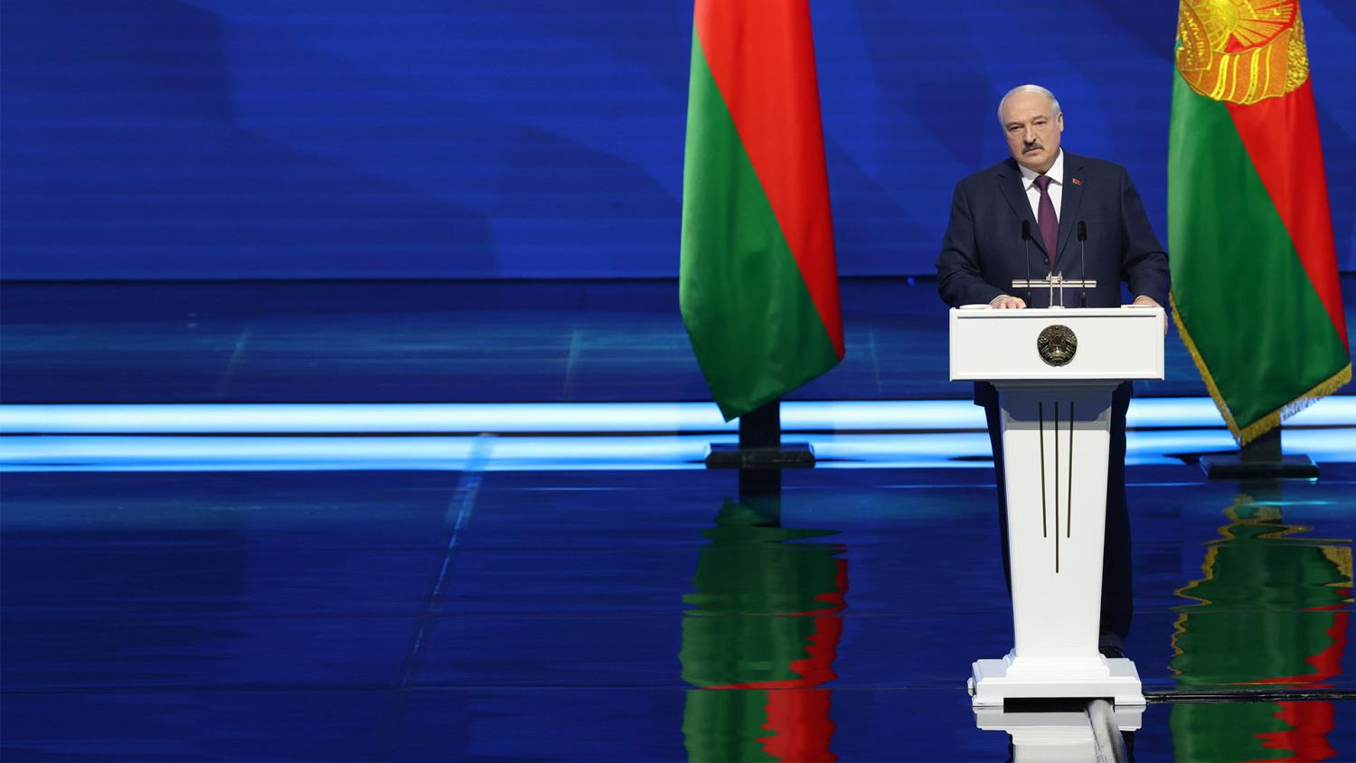
“
Культ полноценной семьи с двумя и более детьми должен быть стилем жизни белорусов. Только так мы сможем быть уверены, что следующие за нами поколения будут прирастать, а значит, крепко держать суверенитет
в своих руках и гарантированно жить в мире
“
Президент Республики Беларусь А.Г.Лукашенко
Послание белорусскому народу и Национальному собранию Республики Беларусь
31 марта 2023 года

Slide 3

К 2080 ГОДУ КОЛИЧЕСТВО ЛЮДЕЙ
В ВОЗРАСТЕ
65 ЛЕТ ПРЕВЫСИТ КОЛИЧЕСТВО ДЕТЕЙ ДО 18 ЛЕТ

Slide 4
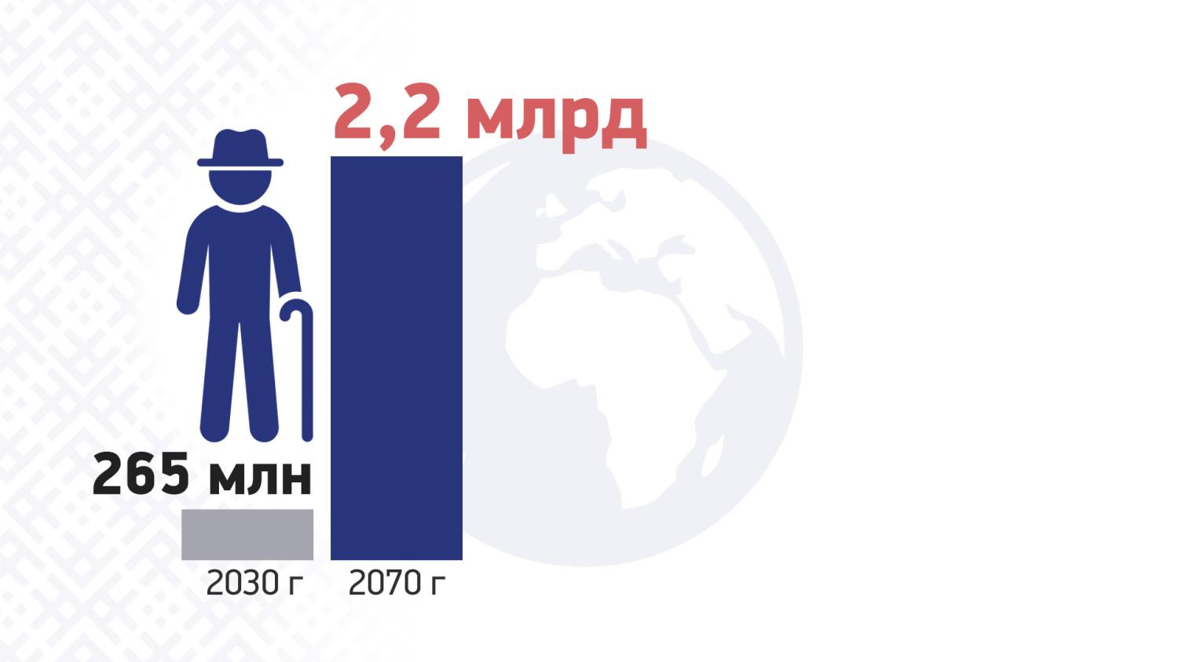
ЧИСЛО ЛЮДЕЙ
В ВОЗРАСТЕ 80+ ЛЕТ МОЖЕТ ПРЕВЫСИТЬ КОЛИЧЕСТВО МЛАДЕНЦЕВ

Slide 5
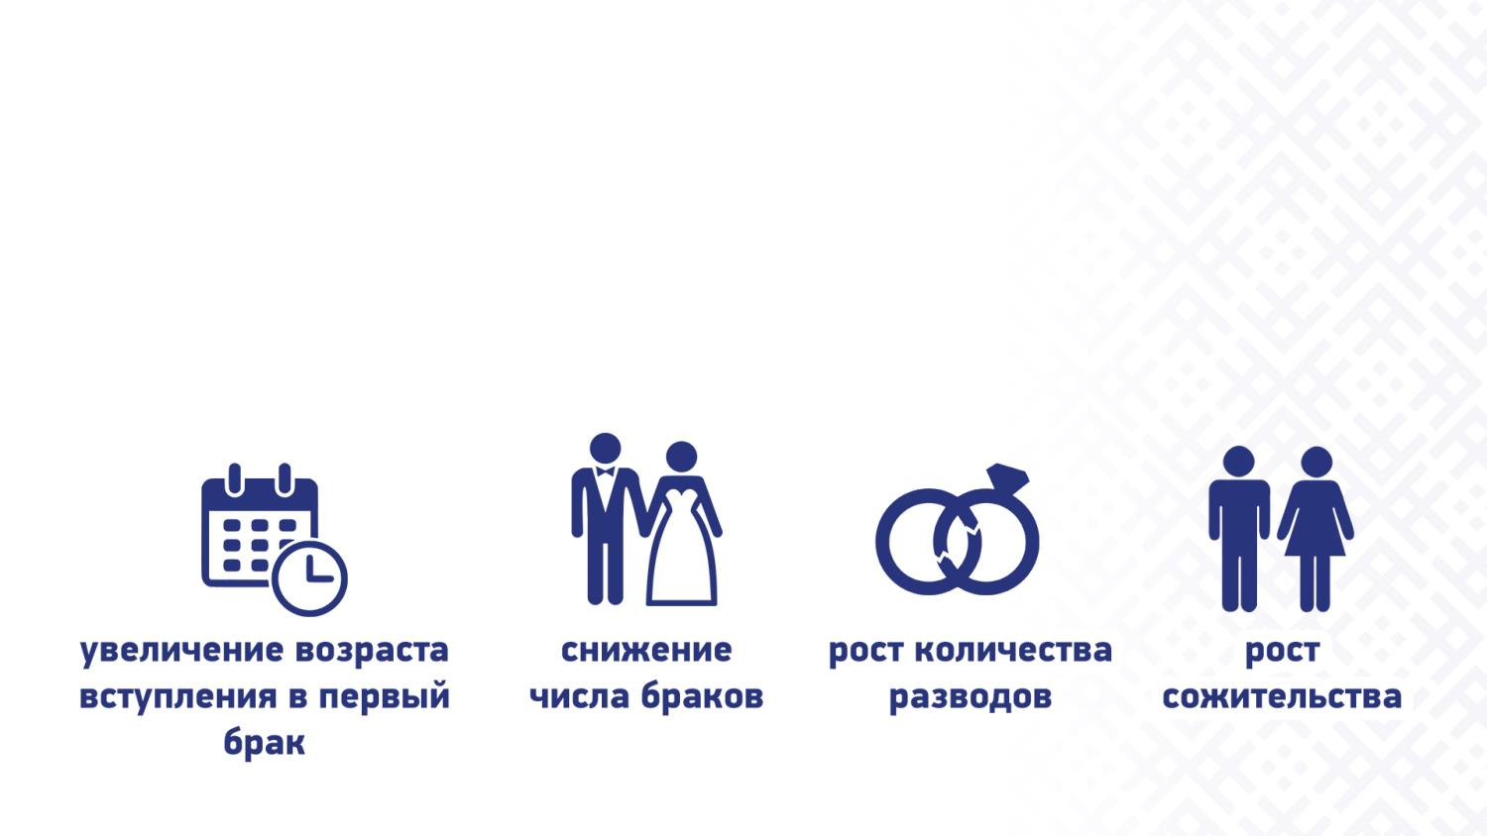
ПОПЫТКИ РАЗЛОЖЕНИЯ ИНСТИТУТА ТРАДИЦИОННОЙ СЕМЬИ – ЭТО ОДНА ИЗ ОСНОВНЫХ УГРОЗ НАЦИОНАЛЬНОЙ БЕЗОПАСНОСТИ
ТРАНСФОРМАЦИЯ СЕМЕЙНЫХ ОТНОШЕНИЙ

Slide 6

Беспокойство вызывает отход и замена традиционных семейных ценностей
сосредоточенность молодежи на себе
и связанное с этим уменьшение значимости института семьи
снижение готовности к рождению детей
увеличение числа внебрачных рождений
рост количества неполных семей
падение педагогического потенциала семьи

Slide 7

Западные нарративы о брачном союзе являются демографической бомбой: происходящая трансформация института семьи сопровождается изменением всей системы ценностей

Slide 8

МИГРАЦИЯ МОЖЕТ СМЯГЧИТЬ ДЕМОГРАФИЧЕСКИЙ СПАД
В СТРАНАХ С НИЗКОЙ РОЖДАЕМОСТЬЮ,
НО НЕ ВЕЗДЕ
По прогнозам ООН, в 50 странах иммиграция улучшит ситуацию, тогда как в 14 странах с сверхнизкой рождаемостью эмиграция усилит сокращение населения к 2054 году

Slide 9

Демографическая безопасность –
одна из составляющих национальной
безопасности нашего государства
Демографическая безопасность – состояние защищенности
общества и государства от демографических явлений и тенденций,
социально-экономические последствия которых оказывают
негативное воздействие на устойчивое развитие Республики
Беларусь
(статья 4 Концепции национальной
безопасности Республики Беларусь)

Slide 10

Традиционные семейные ценности являются важным компонентом обновленной Конституции нашей страны
Статья 32.
Брак как союз женщины и мужчины, семья, материнство, отцовство и детство находятся под защитой государства

Slide 11

СИСТЕМА ГОСПОДДЕРЖКИ СЕМЕЙ
государственные пособия при рождении и воспитании детей
семейный капитал при рождении (усыновлении) третьего либо последующего ребенка
адресная социальная помощь и социальные услуги
гарантии в сфере труда, пенсионного обеспечения, жилищно-кредитных отношений и в иных сферах жизнедеятельности семьи

Slide 12
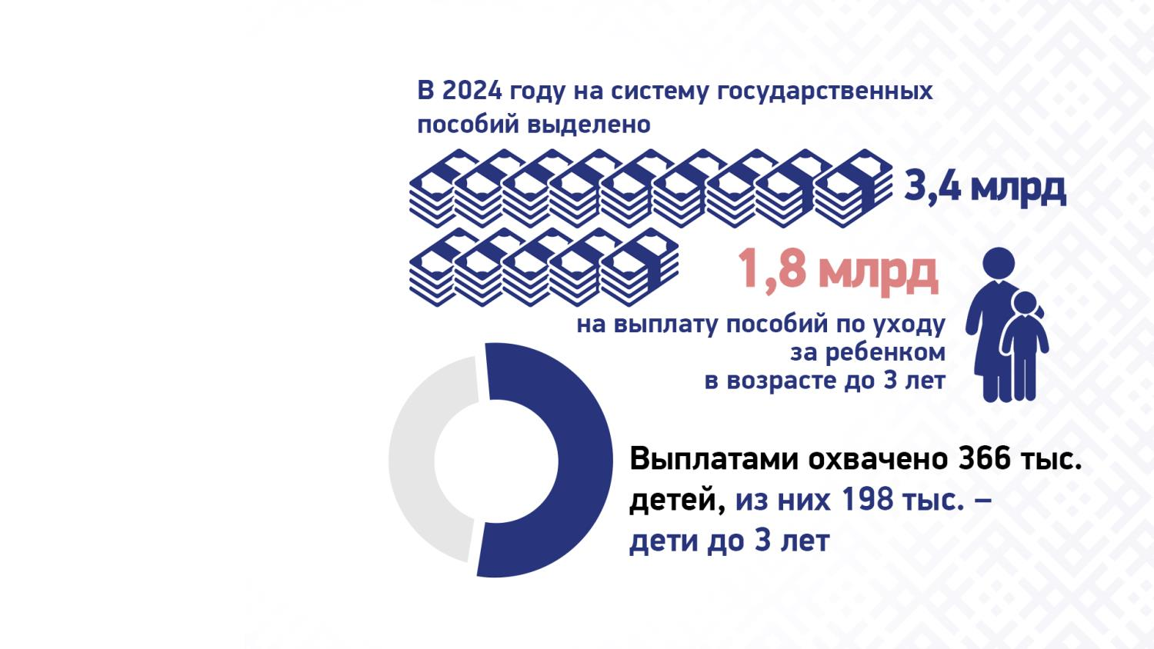
РАСХОДЫ ГОСУДАРСТВЕННОГО БЮДЖЕТА
НА МЕРЫ СОЦИАЛЬНОЙ ЗАЩИТЫ СЕМЕЙ
С ДЕТЬМИ
ЕЖЕГОДНО СОСТАВЛЯЮТ
СВЫШЕ 3% ВВП

Slide 13
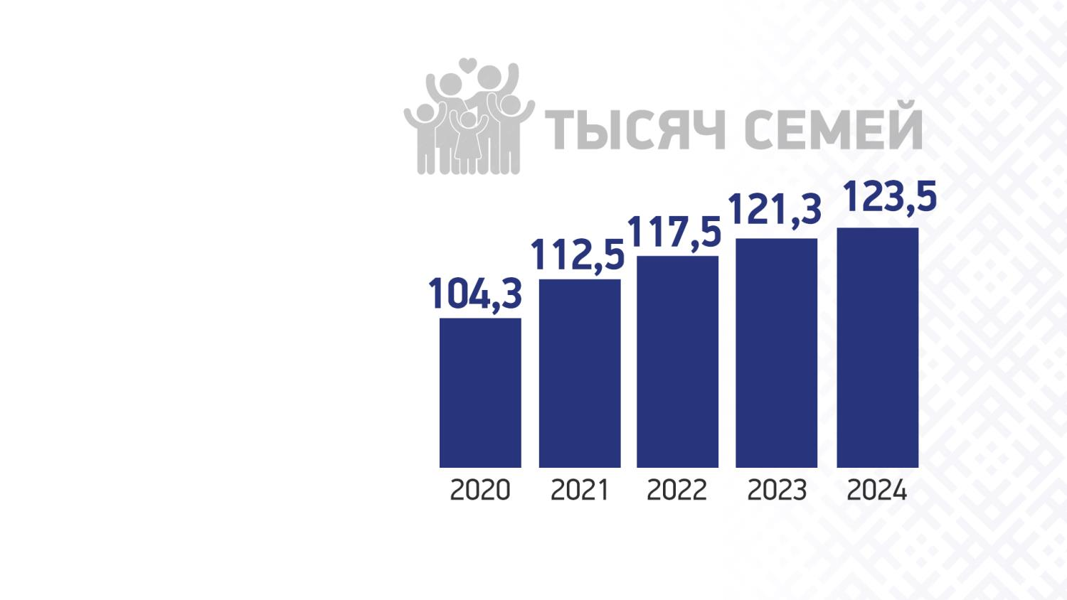
ПРЕДПРИНИМАЕМЫЕ
В БЕЛАРУСИ МЕРЫ ДЕМОГРАФИЧЕСКОЙ ПОЛИТИКИ РЕЗУЛЬТАТИВНЫ: НАБЛЮДАЕТСЯ ТЕНДЕНЦИЯ К РОСТУ МНОГОДЕТНЫХ СЕМЕЙ

Slide 14
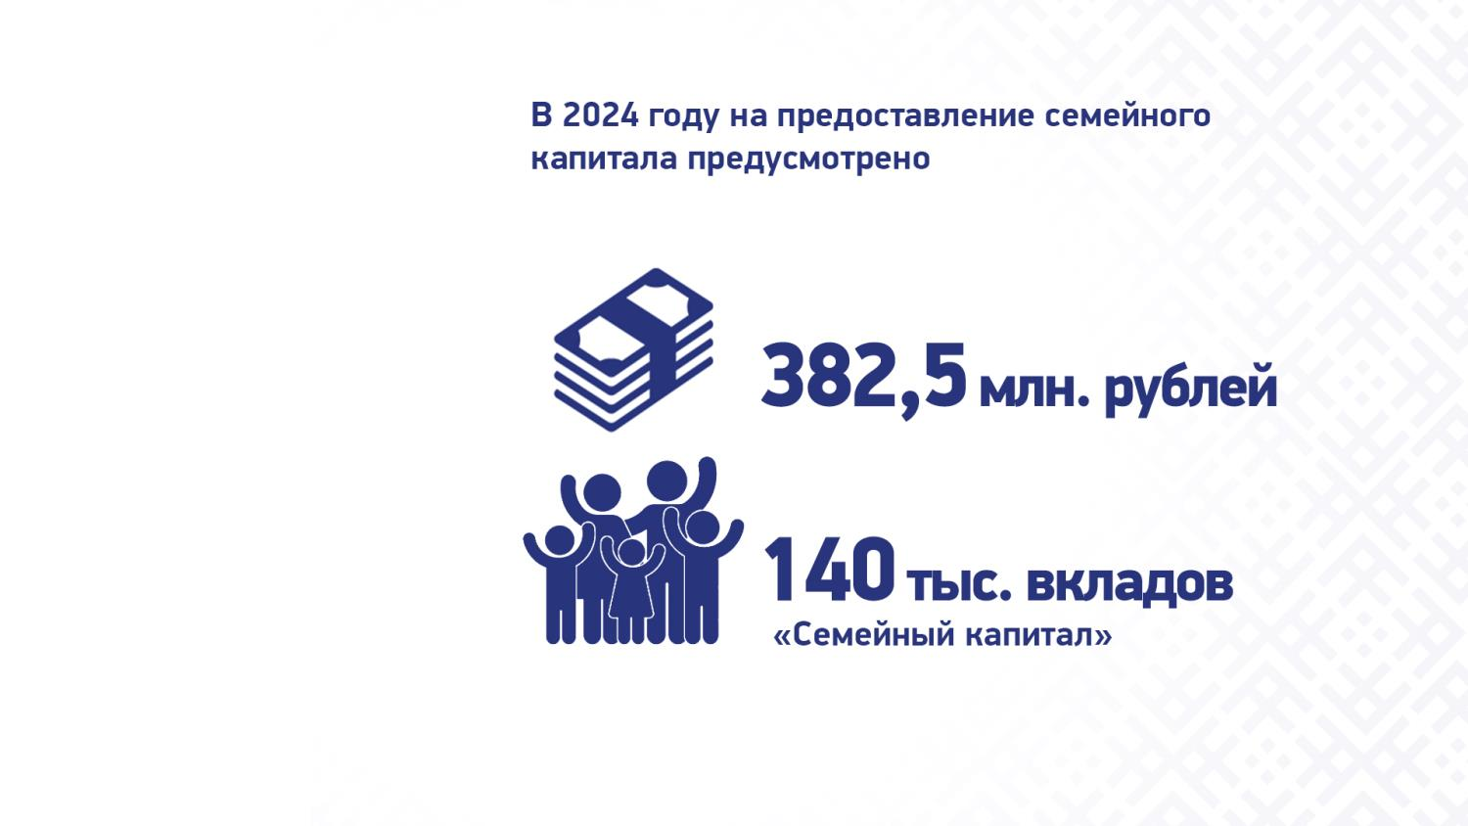
РАСХОДЫ ГОСУДАРСТВЕННОГО БЮДЖЕТА
НА МЕРЫ СОЦИАЛЬНОЙ ЗАЩИТЫ СЕМЕЙ
С ДЕТЬМИ
ЕЖЕГОДНО СОСТАВЛЯЮТ
СВЫШЕ 3% ВВП

Slide 15
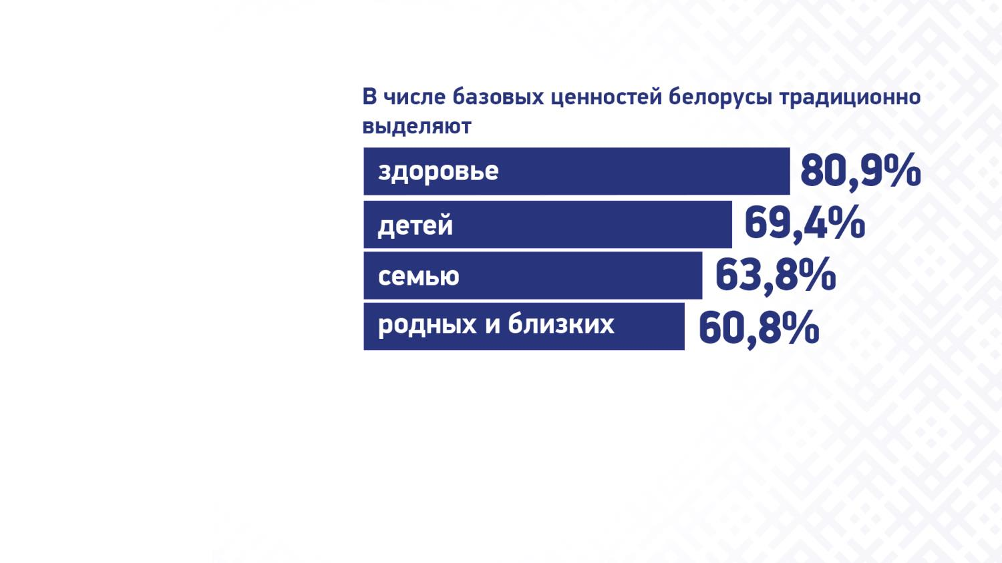
СОГЛАСНО РЕЗУЛЬТАТАМ СОЦОПРОСА, ПРОВЕДЕННОГО ИНСТИТУТОМ СОЦИОЛОГИИ НАН БЕЛАРУСИ В
I КВАРТАЛЕ 2024 г.
Позитивно расценивают родительство 45,0% респондентов, полагающих, что рождение ребенка укрепляет семью. Еще 42,0% считают детей источником положительных эмоций. Чуть более трети опрошенных 36,1% видят в детях помощников в различных делах и опору в старости, практически столько же 34,1% считают родительство важным аспектом для самореализации мужчин и женщин

Slide 16
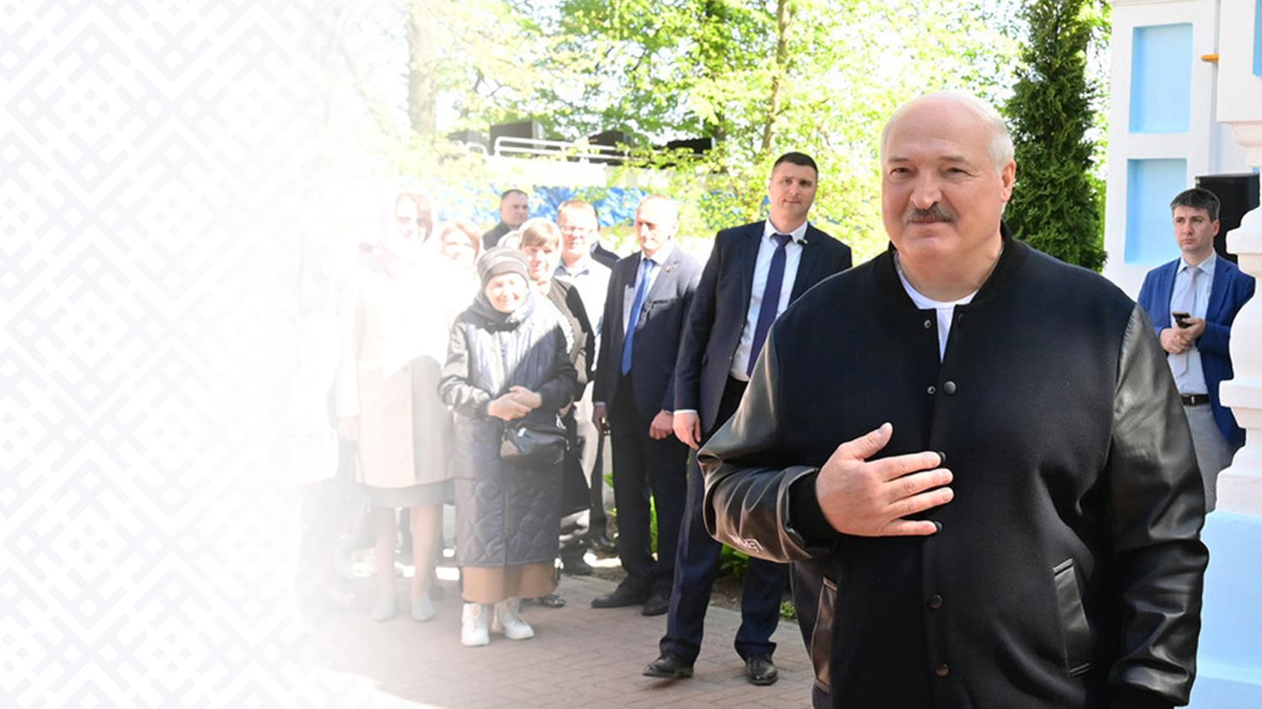
“
Сейчас как никогда нужно единство людей. Важно чтить традиции, помнить подвиги поколения победителей, усердно работать для развития страны… Нам очень важно не разорвать те традиции, которые мы создавали с вами. Чтобы наши дети не отбросили все то, что мы создали… потому что тот, кто рвал нить поколений, обязательно порождал, как минимум, смуту
“
Президент Республики Беларусь А.Г.Лукашенко
Свято-Ильинский храм Свято-Успенского женского монастыря в г.Орше

Slide 17
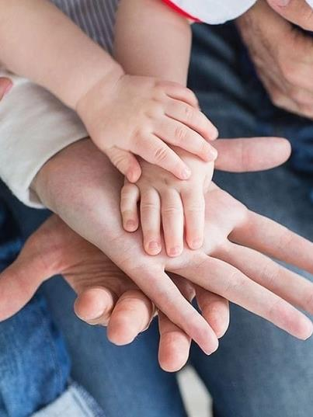
ОСНОВНЫЕ РЕКОМЕНДАЦИИ ДЛЯ РОДИТЕЛЕЙ
говорите ребенку о своей стране только хорошее, демонстрируйте ее достижения
рассказывайте о своей работе и показывайте, какую пользу приносит ваш труд людям и Республике Беларусь
знакомьте ребенка с памятными местами и историческими достопримечательностями нашей Родины
рассказывайте о тяжелых временах и испытаниях, которые с достоинством пережили наши предки
участвуйте в торжествах по случаю государственных праздников, знакомьте детей
с символами суверенной Республики Беларусь (герб, флаг и гимн)

Slide 18
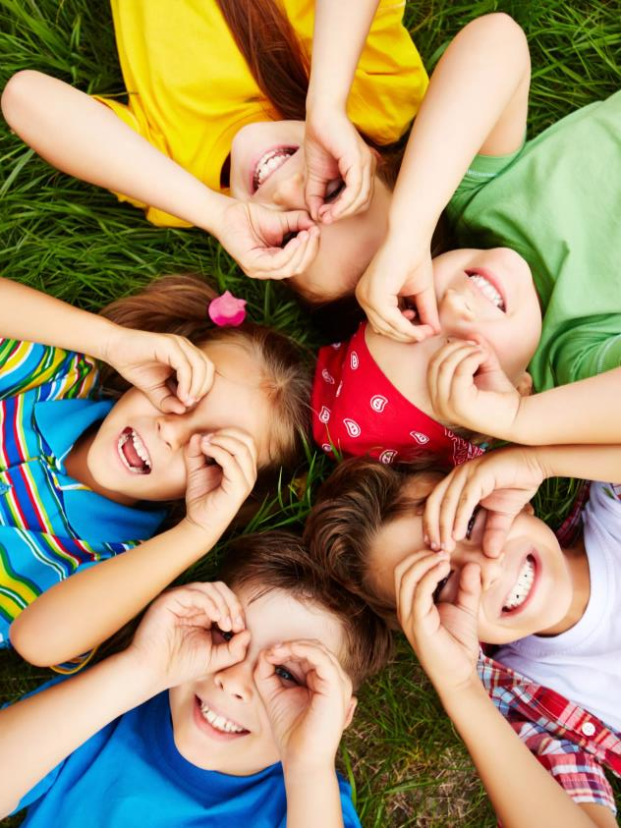
ОСНОВНЫЕ РЕКОМЕНДАЦИИ ДЛЯ РОДИТЕЛЕЙ
поощряйте активность ребенка, ведь именно с нее часто начинается активный патриотизм
организовывайте совместные просмотры познавательных передач, фильмов, мультфильмов о героях Отечества
приучайте ребенка бережно относиться к вещам (игрушкам, книжкам и др.)
прививайте любовь к природе родного края

Slide 19

В РАМКАХ РЕСПУБЛИКАНСКОЙ АКЦИИ «МОЯ СЕМЬЯ –
МОЯ СТРАНА» ПРОВОДЯТСЯ
единый урок «Моя семья – моя страна»
в учреждениях общего среднего образования
республиканские конкурсы «Святость рождения 2024», «Счастливы вместе»,
«Семья – кристалл общества»
ежегодный Форум «Семья: сегодня,
завтра и всегда»
торжественные приемы по награждению орденом Матери многодетных матерей
республиканский фестиваль патриотических семей «Вместе»

Slide 20
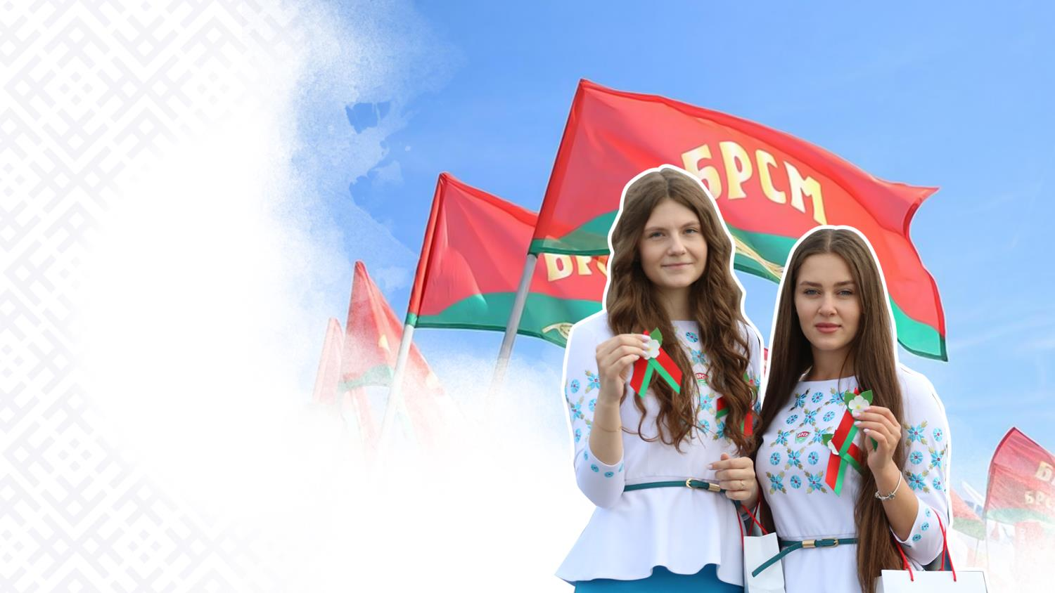
МЕРОПРИЯТИЯ ОО "БРСМ", НАПРАВЛЕННЫЕ НА СОХРАНЕНИЕ И УКРЕПЛЕНИЕ СЕМЕЙНЫХ ЦЕННОСТЕЙ
проект «Открытый
диалог» в рамках Недели семьи
фоточеллендж БРСМ «Я и моя семья»
молодежный патриотический
семейный форум «Семья освободителя»
республиканский семейный
сельскохозяйственный проект «Властелин села»
республиканский спортивный фестиваль
для работающей молодежи «Олимпия»

Slide 21

ЗНАЧИМЫЕ МЕРОПРИЯТИЯ
ОО «БЕЛОРУССКИЙ СОЮЗ ЖЕНЩИН»
«Детям – благополучная семья»
«Любви связующая нить»
«Многодетная семья: счастья много
не бывает»
«Подари семье надежду»
«Партнерство государства и семьи
в интересах поколений»
«Васильковая Беларусь: кубики истории»
«Счастливы вместе»
«Дорога добра»

Slide 22


Slide 23
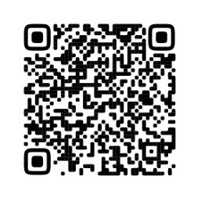
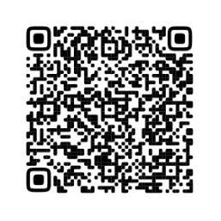

Перечень нормативных правовых актов в сфере семейной политики на сайте Министерства труда и социальной защиты Республики Беларусь
Размеры государственных пособий семьям, воспитывающим детей, 2024 год

